Slide 1
分支界限法
Branch-and-Bound

Slide 2
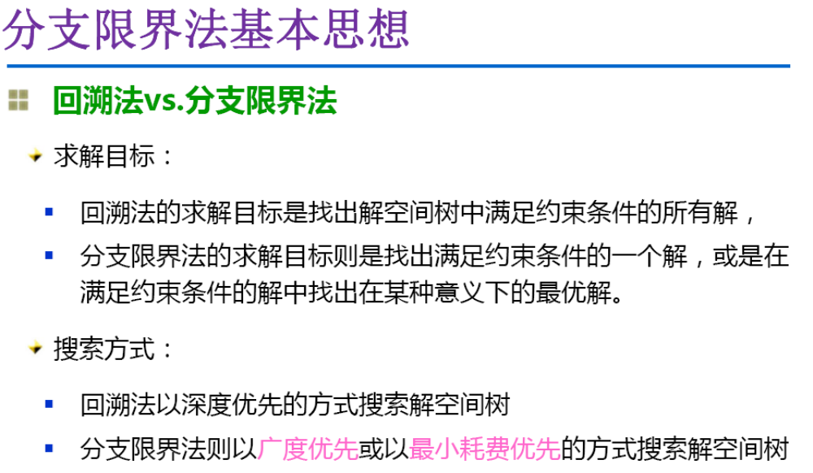

Slide 3
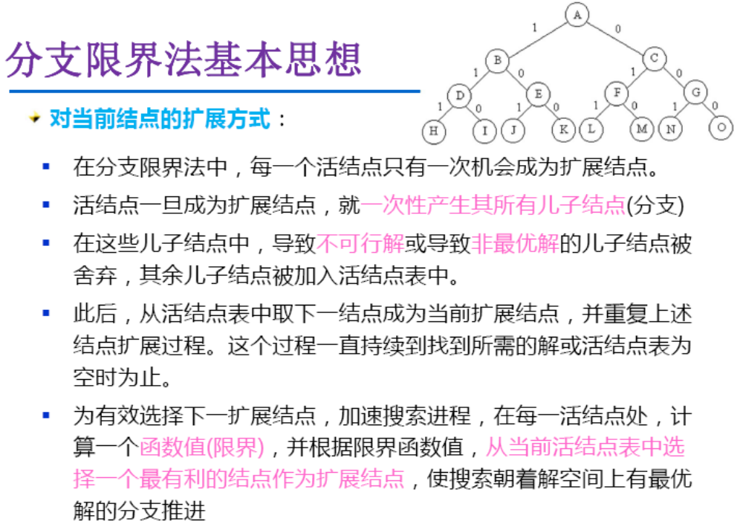

Slide 4
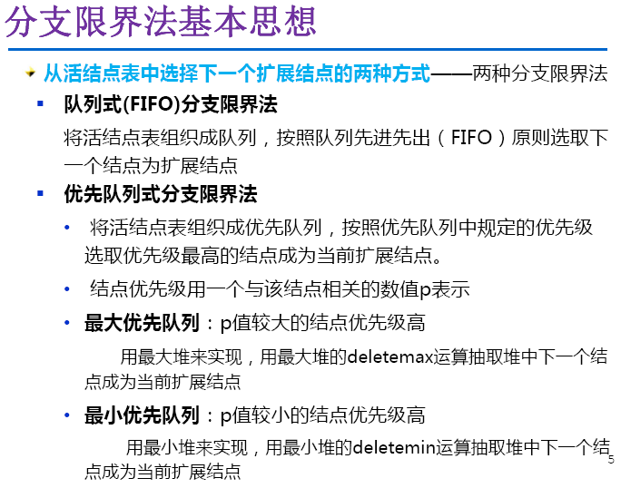

Slide 5
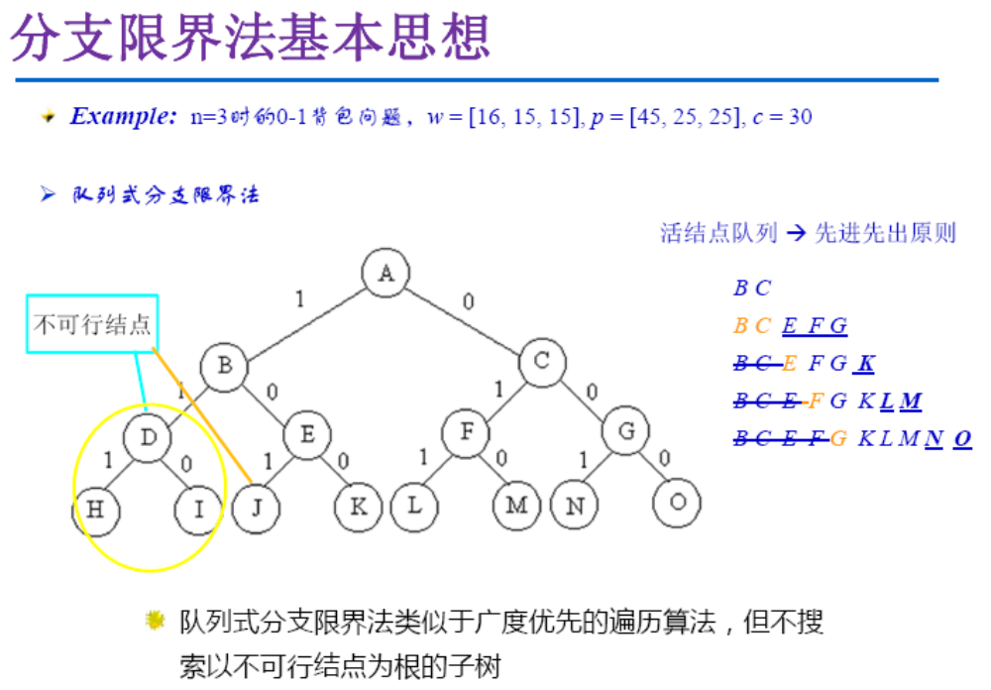

Slide 6
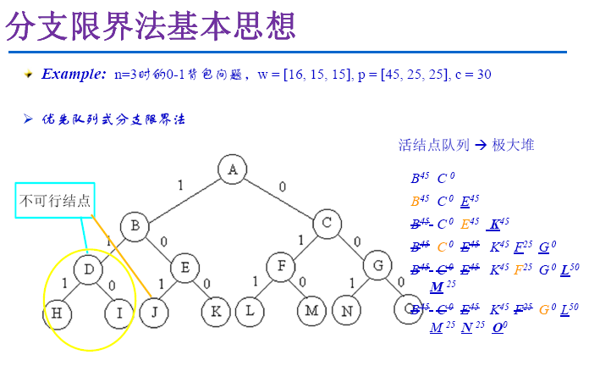

Slide 7
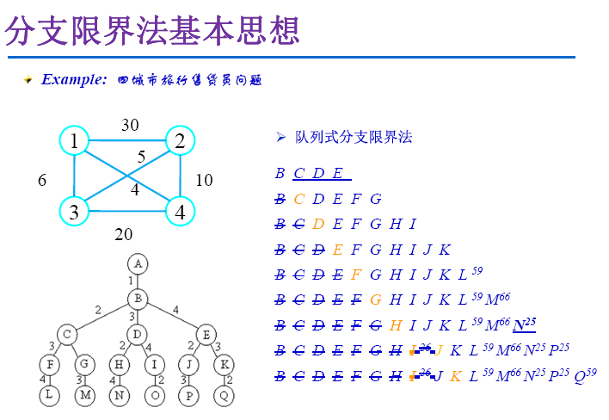

Slide 8
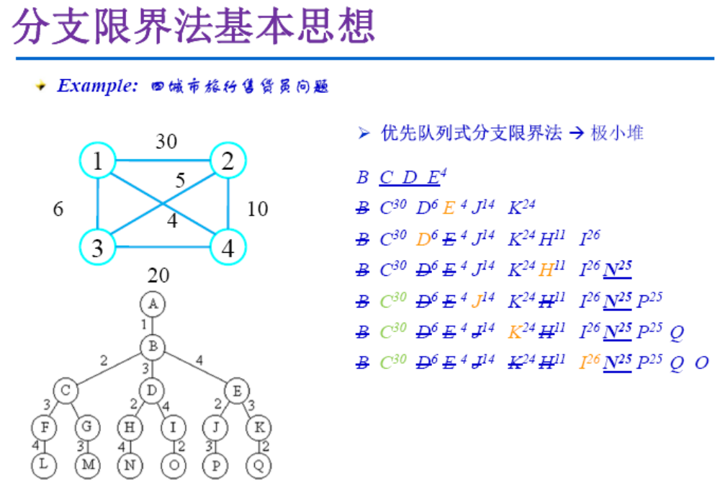

Slide 9
0-1背包问题
上界函数：Bound（i）______采用最大堆
while (i <= n && w[i] <= cleft) // n是物品总数，cleft剩余空间
{ cleft -= w[i]; //w[i]表示i所占空间
b += p[i]; //p[i]表示i的价值
i++; }
if (i <= n) b += p[i] / w[i] * cleft; // 装填剩余容量装满背包
return b; //b为上界函数

Slide 10
0-1背包问题
while (i != n+1) { // 非叶结点
// 检查当前扩展结点的左儿子结点
wt = cw + w[i];
if (wt <= c) { // 左儿子结点为可行结点
if (cp+p[i] > bestp) bestp = cp+p[i];
AddLiveNode(up, cp+p[i], cw+w[i], true, i+1);}
// 检查当前扩展结点的右儿子结点
if (Bound(i+1) >= bestp) // 右子树可能含最优解
AddLiveNode(up, cp, cw, false, i+1);
// 队列中取下一个扩展节点（略）
}

